Slide 1
Найвідоміші архітектурні пам’ятки Франції
Робота
учениці 11 класу
Домажирської ЗОШ
I – III ступенів
Гусак Христини

Slide 2
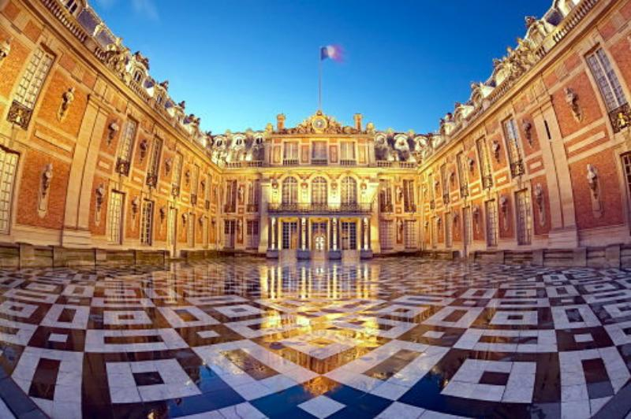
Палац Версаль
Версаль, палацово-парковий ансамбль в 22 кілометрах від Парижу, був задуманий Людовиком XII, який планував побудувати там усього лише невеликий мисливський замок. Але потім, за часів правління Людовика XIV створювалися навколишні споруди.
Палац Версаль був резиденцією королів Франції до революції. Палац - це основна частина ансамблю. Версаль знаменитий шістьма шалено розкішними залами в стилі суміші бароко і класицизму. Особливо відомим є зал - Дзеркальна галерея, довжина якого складає 73 метри! У приміщенні - 17 вікон і безліч дзеркал. Над розписом плафонів попрацював знаменитий художник Лебрен. Саме тут було підписано знамениту Версальську угоду.
Над будівництвом Версаля працювали такі архітектори, як Луї Ліво і Жюль Ардуэн-Мансар, творець парку - Андре Ленотр. Версаль по праву вважається найбільшим і одним з.
Навколо палацу розташований один з найбільших і красивих парків усієї Європи, що складається з безлічі терас. Тут же ви побачите безліч великих скульптур і інших декоративних елементів.

Slide 3
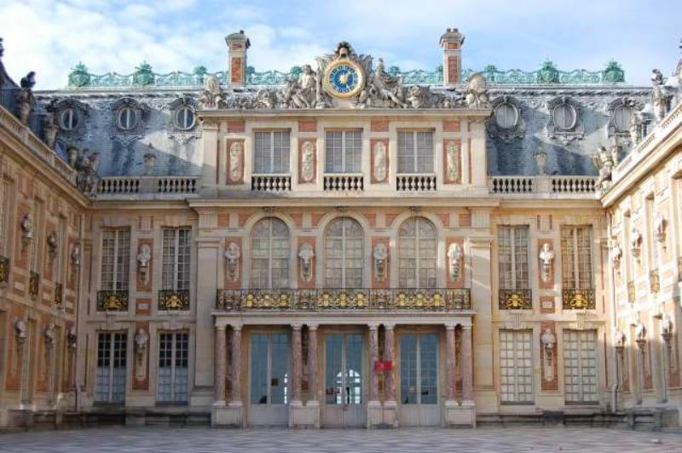
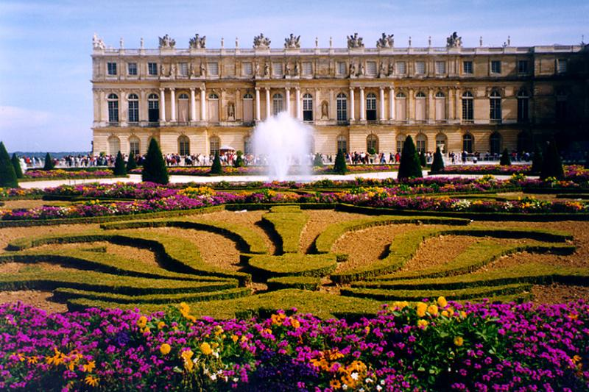
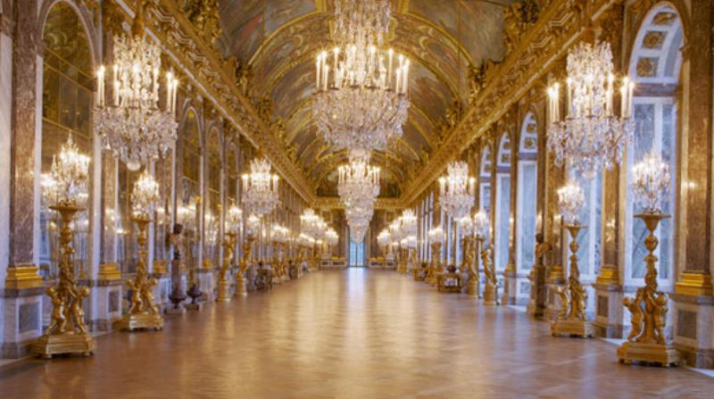

Slide 4
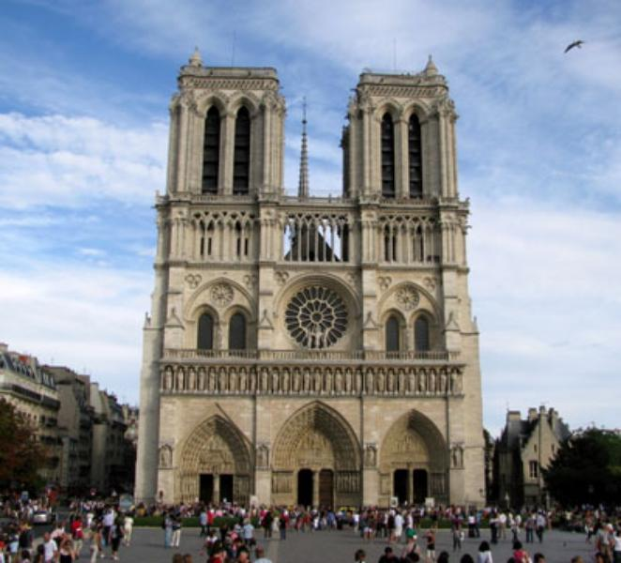
Собор Паризької Богоматері
Собор Паризької Богоматері (Notre Dame de Paris) Заснований у XII столітті архієпископом Паризьким Морісом де Сюллі. Один з кращих видів на собор відкриється з набережною, якщо Ви перетнете міст через Сену і опинитеся на Лівому Березі.
Колись собор планували знести, але завдяки популярності роману Віктора Гюго «Собор Паризької Богоматері» і загального інтересу до готичного періоду, виник рух за відновлення собору в його прославленому вигляді. Роботи проводилися під керівництвом Віолі-ле-Дюка,прославленого архітектора. Вдома старого Парижа створювали відчуття нагромадження насобор, і, після повторного дизайну міста, їх було вирішено знести, щоб собор був видний у всій красі з Папертной площі. Це найбільш виграшна позиція для собору, з площі видно три порталиXIII століття, де відображені Богородиця, сцени Страшного Суду і свята Анна. Величезнийінтер'єр собору, диво середньовічної інженерної думки, вміщає 6000 чоловік. Окрасою соборуслужать також і барвисті вітражі.
Під Собором Паризької Богоматері розташований Археологічний Склеп (Крипта), в ньомузнаходяться археологічні знахідки, починаючи з епохи римлян і кінчаючи XIX століттям.

Slide 5
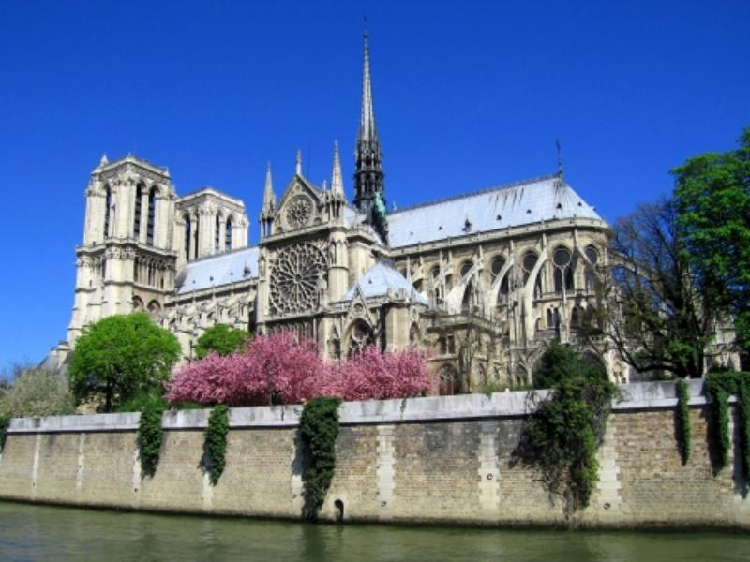
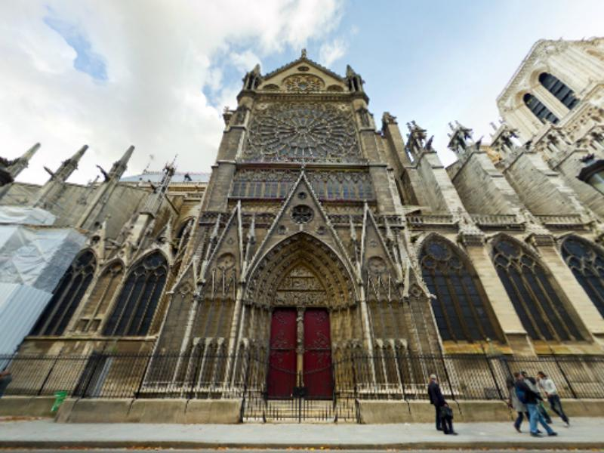

Slide 6
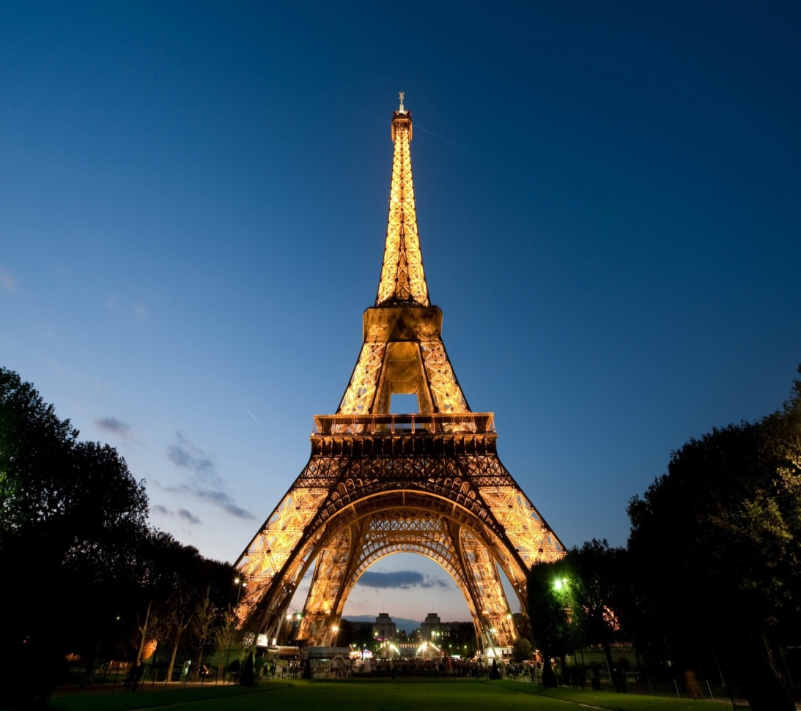
Ейфелева вежа
Е́йфелева вежа́ — найвідоміша архітектурна пам`ятка Парижу, що являє собою символ сучасної Франції. Вежа є популярним туристичним об`єктом, вона щорічно приймає близько 5,5 мільйонів відвідувачів.
Вежа збудована в період з 1887 по 1889 конструктором Густавом Ейфелем на Марсовому полі. Висота вежі 300 метрів, не беручи до уваги 22 метрову телевізійну антену на її верху. Вага всіх металічних конструкцій 7 300 тонн, загальна ж маса становить 10 000 тонн.
Вежа майже вдвічі вища найбільших споруд того часу.(Піраміда Хеопса 137 м, Кельнський Собор 156 м, Ульмський собор 161 м та ін.).
Її фундамент зведений з бетонних масивів. Коливання вежі під час буревію не перевищує 15 см. Була зведена як символ та використовувалася як вхідна арка паризької Всесвітньої виставки 1889 року.

Slide 7
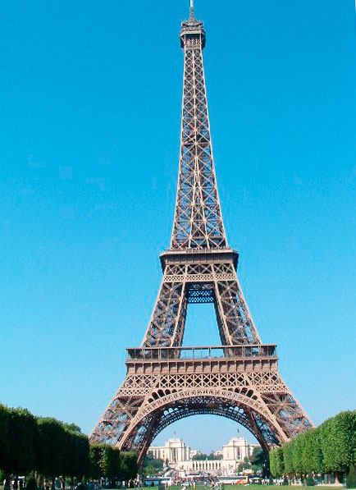
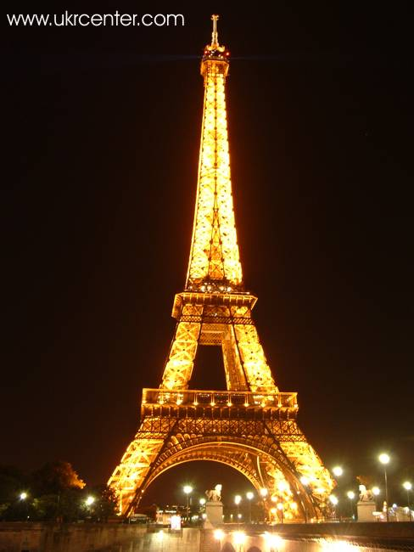

Slide 8
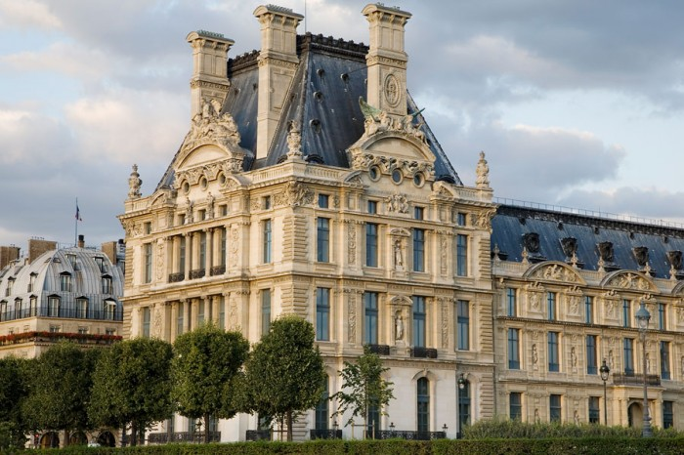
Музей Лувр
Лувр (фр. Musée du Louvre) — один з найбільших музеїв світу, розташований на правому березі Сени в першому окрузі Парижа. Музей Лувр демонструє 35 000 експонатів, від найдавніших часів до 19 століття на площі понад 60 000 м².
Музей розташований в палаці Лувру, який був побудований як фортеця наприкінці 12 століття при Філіпі II. Створення королівської резиденції в Луврі розпочали у 1546 році (архітектор П'єр Леско). Квадратний двір палацу створили архітектори Лемерсьє, а наприкінці 17 століття добудував Луї Лево. Лувр ставав конгломератом різностильових споруд від доби відродження до класицизму (східна Колонада Лувру, архітектор Клод Перро). Будівельні роботи припинилися за короля Луї XIV, що переніс королівську резиденцію в улюблений Версаль.

Slide 9
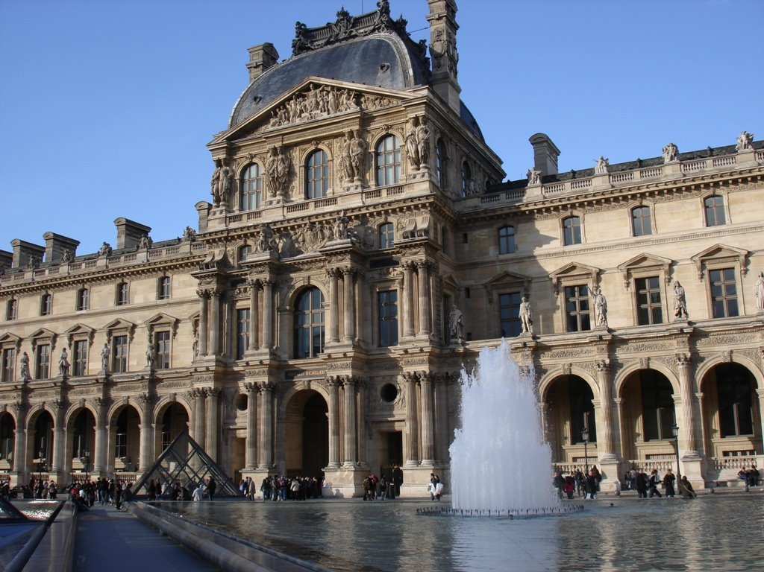
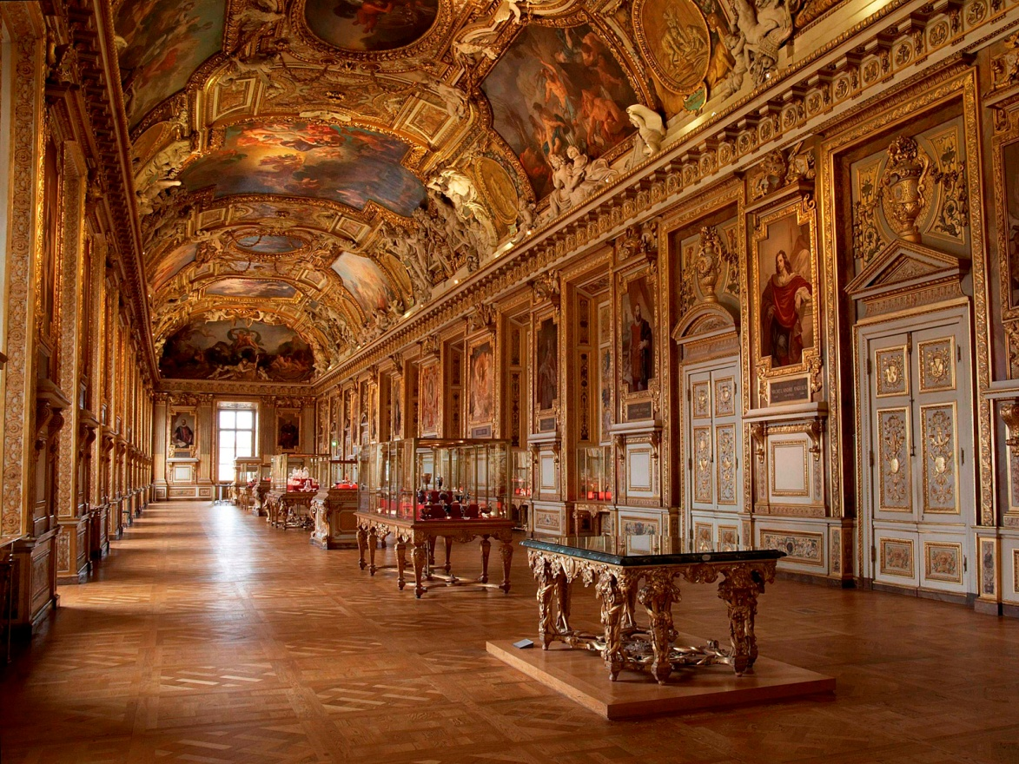
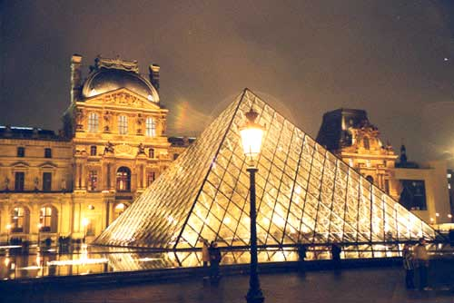

Slide 10
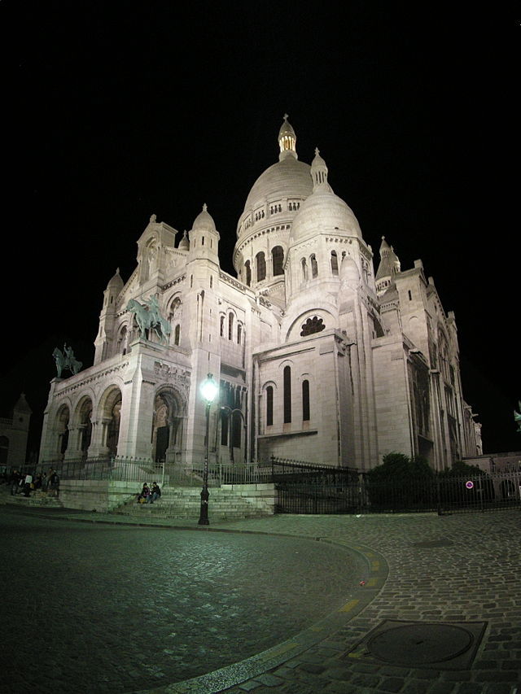
Базеліка Сакре Кер
Базиліка Сакре-Кер (фр. Basilique du Sacré Cœur або– католицький храм в Парижі, споруджений між 1876 та 1910 роками за проектом архітектора Абаді в римсько-візантійському стилі, розташований на вершині пагорба Монмартр, у найвищій точці (130 м) міста. Пропозицію про спорудження нового храму на згадку про жертви франко-пруської війни, було висловлено в 1871 році. Й хоча ідея зазнала нищівної критики, вона все-таки здобула підтримку депутатів, що в 1873 році дали згоду на будівництво. Кошти на спорудження церкви збиралися через громадську передплату. При закладенні першого каменю (16 червня 1875 року) в ґрунт пагорба було покладено бронзовий медальйон з написом «Франція підносить Христові Монмартрську базиліку», а також скриньку з французькими медалями та пергамент з протоколом церемонії закладення першого каменя базиліки Сакре-Кер.
Невдовзі роботи було призупинено з метою укріплення ґрунту пагорба, під яким знаходилися старовинні каменоломні. Будівництво закінчилося лише в 1914 році Освячення церкви відбулося в 1919 році.

Slide 11
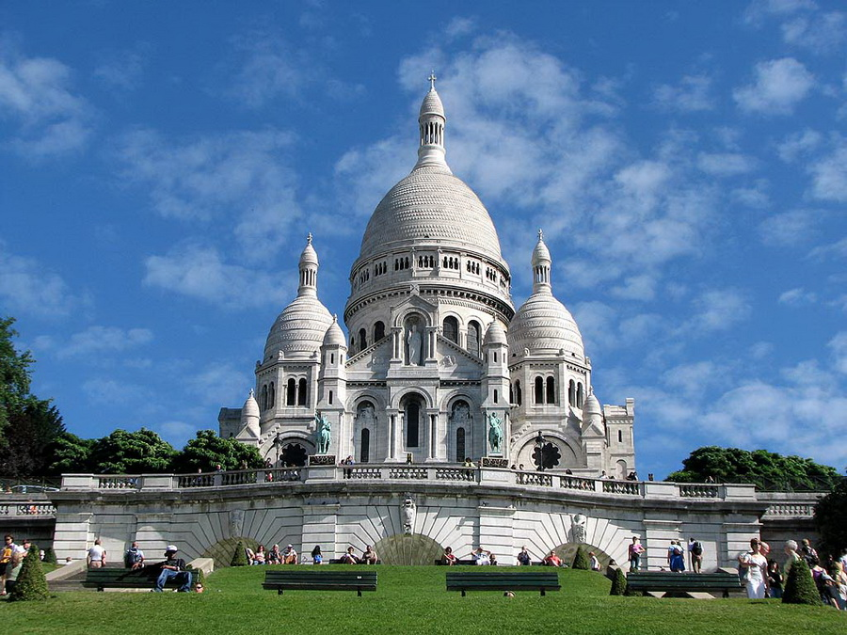
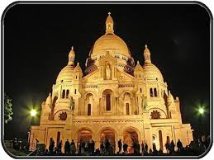
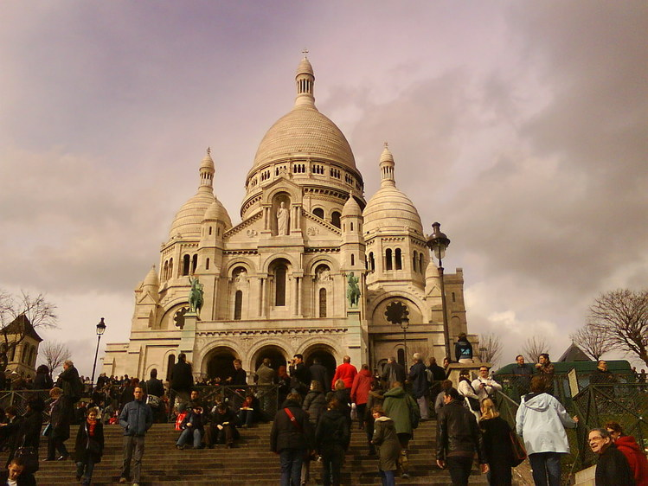

Slide 12
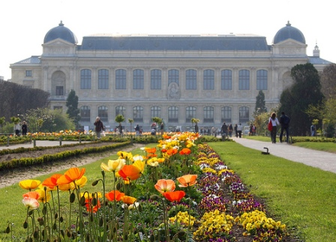
Парк Тюїльрі
Тюїльрі́ (фр. Tuileries) — колишній королівський палац в Парижі. Раніше розташовувався на правому березі р. Сени. 24 травня 1871 року під час Паризької комуни згорів і був знесений. На місці зруйнованого палацу зараз знаходиться однойменний «парк Тюїльрі». Сад розташований при палаці Тюїльрі був закладений у 1600, пізніше у 1655 планування було вдосконалене знаменитим садовим архітектором Людовика XIV Ленотром у французькому стилі, з терасами, великими прямими алеями, квітниками, басейнами, фонтанами тощо. Наполеон I прикрасив цей сад ще більше, встановив орнаментальне огородження.

Slide 13
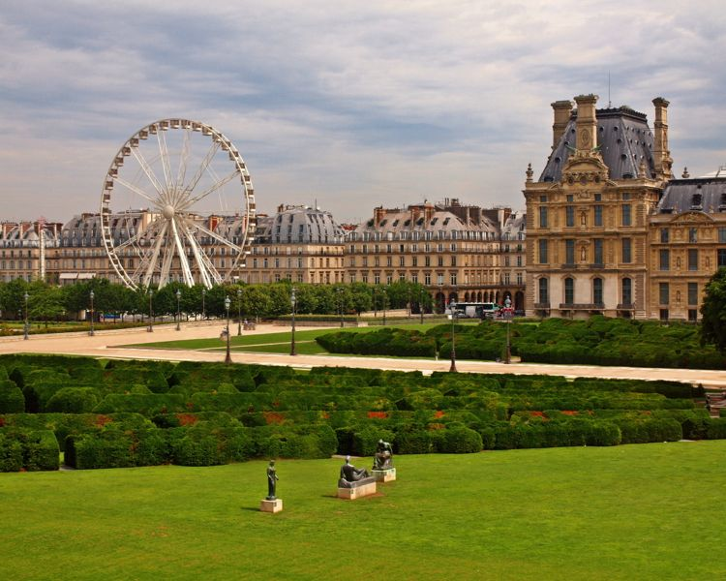
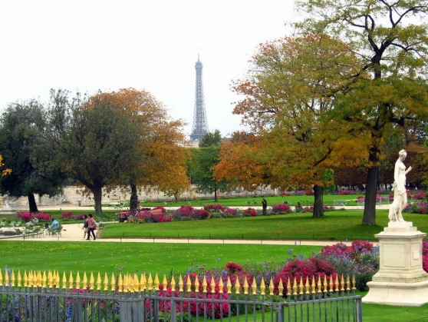
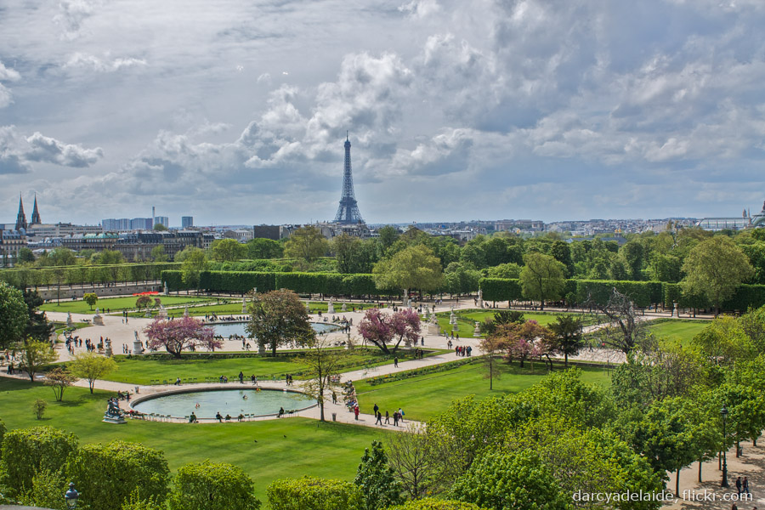

Slide 14
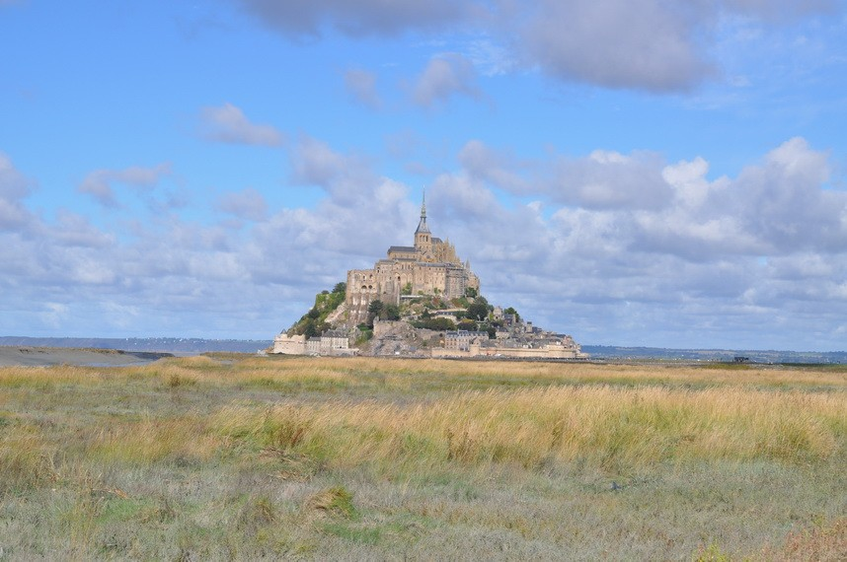
церква Mont-St-Michel
Ле-Мон-Сен-Міше́ль (Le Mont-Saint-Michel) — муніципалітет у Франції, у регіоні Нижня Нормандія. Населення — 43 осіб. Назва департаменту походить від скелястого острова названого на честь Архангела Михаїла, на якому розташоване абатство Мон-Сен-Мішель. Архітектурний комплекс і унікальна природа роблять Мон-Сен-Мішель найбільш відвідуваним туристичним місцем у Нормандії.
Комплекс розташований на острові-скелі, що височіє над середнім рівнем моря на 78,8 м, і різко виділяється на тлі навколишнього його простору бухти і плоского берега. Острів являє собою гранітний конус, периметр якого становить 1 км.

Slide 15
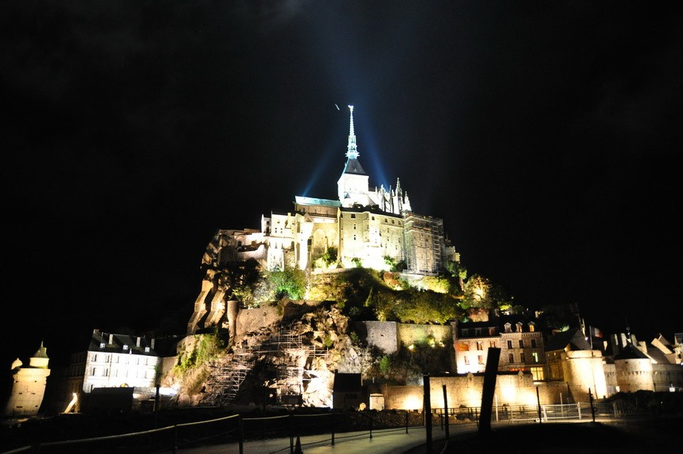
Спочатку острів називався «Могильна гора» (Mont Tombe). За легендою, архангел Михайло повелів єпископу Обберу побудувати на цій скелі церква. Єпископ сумнівався, чи правильно він витлумачив знамення, так що св. Михайлу довелося тричі явитися Оберу. Тільки після того, як, за однією версією, архангел Михайло постукав єпископу по голові перстом, а за іншою версією - пропалив йому мечем рясу, Обер почав будівництво храму. Церкву вирішено було побудувати у формі грота, як символ печери, де з'явився архангел Михаїл. Будівництво абатства Сен-Мішель почалося в 11 столітті і завершилося у 16 столітті.

Slide 16
